Slide 1


CHÀO MỪNG CÁC EM ĐẾN VỚI TIẾT HỌC
GV: Chu Thị Trâm

Slide 2

KHỞI ĐỘNG

Slide 3



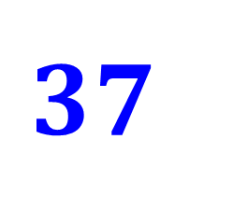
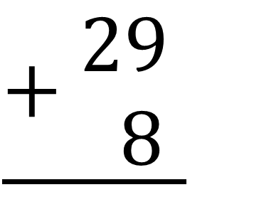
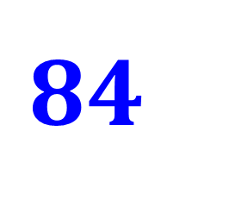
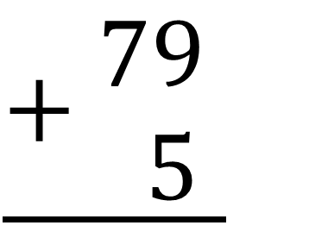
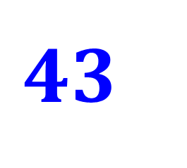
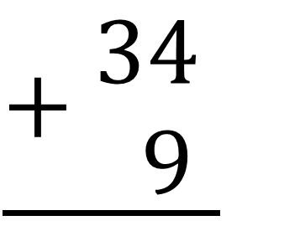
Đặt tính rồi tính:
79 + 5
29 + 8
34 + 9
$$\underline{+\begin{aligned} 79 \\ 5\end{aligned}}$$
$$\underline{+\begin{aligned} 29 \\ 8\end{aligned}}$$
$$\underline{+\begin{aligned} 34 \\ 9\end{aligned}}$$
$$84$$
$$37$$
$$43$$

Slide 4

PHÉP CỘNG (CÓ NHỚ)
TRONG PHẠM VI 100 (Tiếp theo)

Slide 5

TIẾT 2

Slide 6

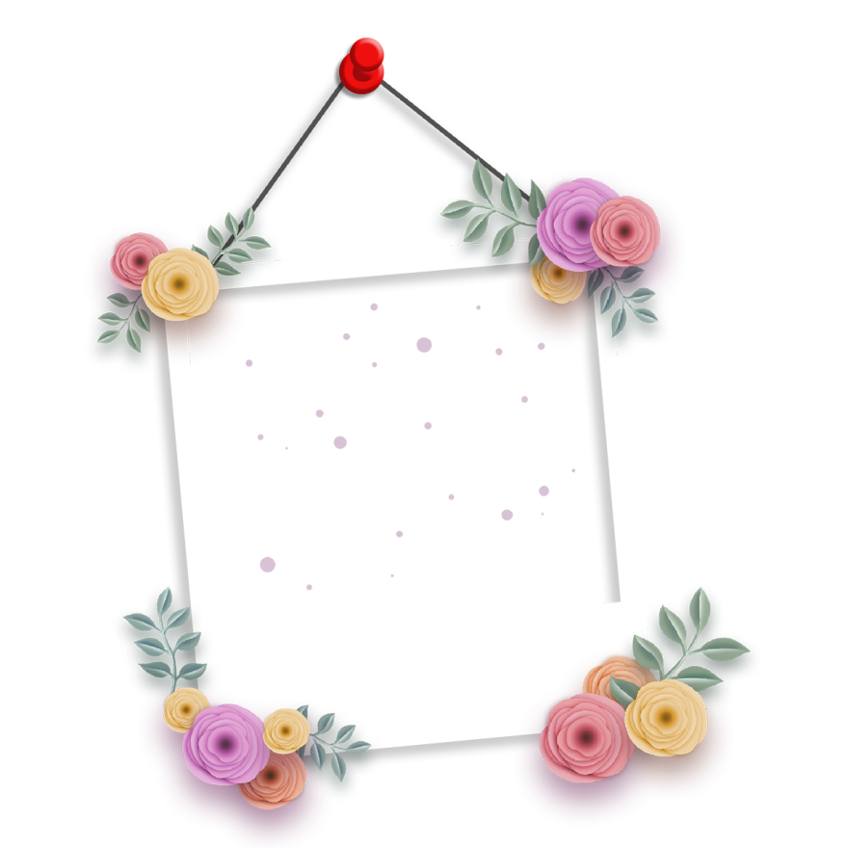


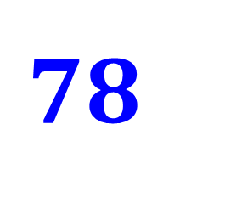



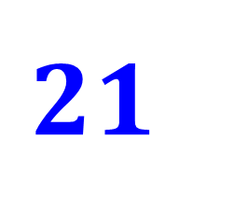
Tìm chữ số bị chú ong che khuất trong mỗi phép tính sau:
3
$$\underline{+\begin{aligned} 76 \\ 2\end{aligned}}$$
$$\underline{+\begin{aligned} 16 \\ 5\end{aligned}}$$
$$\underline{+\begin{aligned} 36 \\ 7\end{aligned}}$$
$$78$$
$$21$$
$$43$$

Slide 7
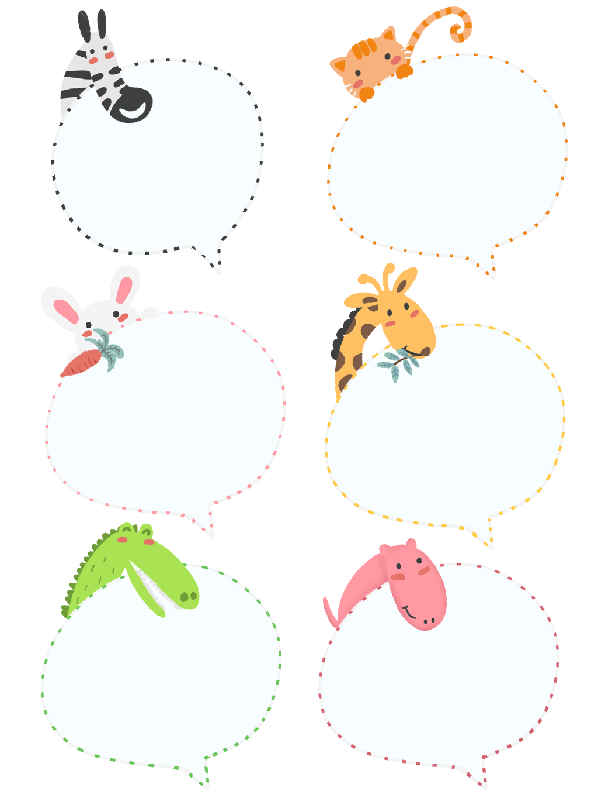
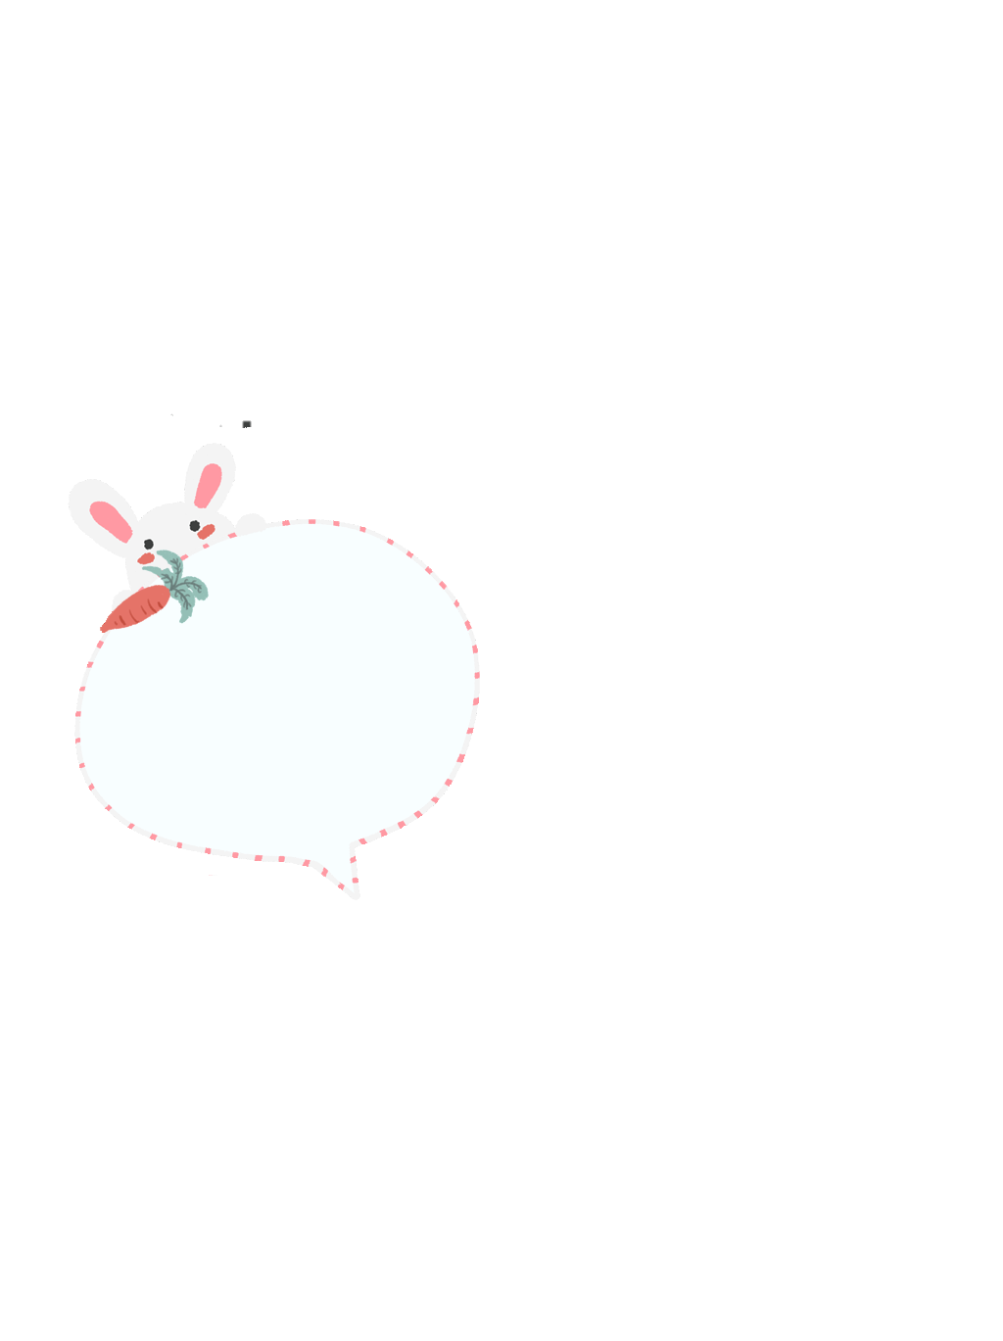
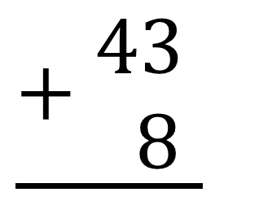
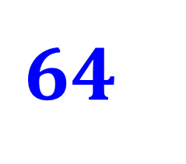
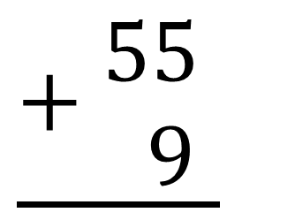
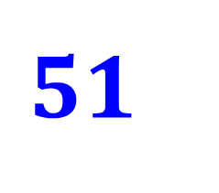
Đặt tính rồi tính:
55 + 9
43 + 8
85 + 6
25 + 8
$$\underline{+\begin{aligned} 55 \\ 9\end{aligned}}$$
$$\underline{+\begin{aligned} 43 \\ 8\end{aligned}}$$
$$64$$
$$51$$

Slide 8
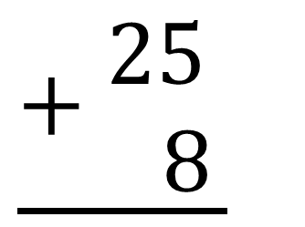
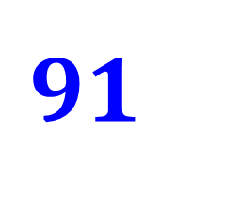
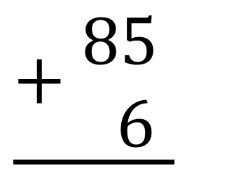
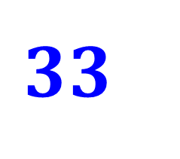
Đặt tính rồi tính:
55 + 9
43 + 8
85 + 6
25 + 8
$$\underline{+\begin{aligned} 85 \\ 6\end{aligned}}$$
$$\underline{+\begin{aligned} 25 \\ 8\end{aligned}}$$
$$91$$
$$33$$

Slide 9

Lan trồng được 25 cây hoa, Hồng trồng nhiều hơn Lan 7 cây hoa. Hỏi Hồng trồng được tất cả bao nhiêu cây hoa?
Bài giải
Hồng trồng được tất cả số cây hoa là:
25 + 7
= 32 (cây)
Đáp số: 32 cây hoa

Slide 10
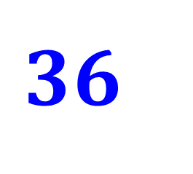
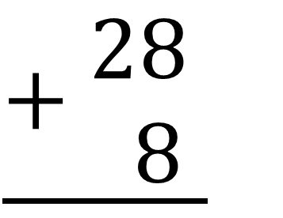
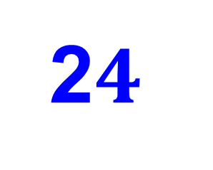
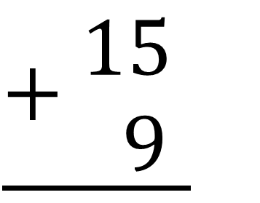
Củng cố
15 + 9
28 + 8
$$\underline{+\begin{aligned} 15 \\ 9\end{aligned}}$$
$$\underline{+\begin{aligned} 28 \\ 8\end{aligned}}$$
2$4$
$$36$$

Slide 11

Dặn dò

Slide 12


THANK YOU
Tạm biệt và hẹn gặp lại

